Slide 1

nutritioncluster.net
Webinar del Clúster de Nutrición Global en el proceso del Plan de Respuesta Humanitaria (HRP) 2022​
​
Session Title
Octubre 2022
Notes:
Dé la bienvenida a los participantes al webinar.
Les invitamos a que por favor se presenten en el chat (su nombre y posición)
Presente a los oradores (Núria, Marisa, Luigi y Shabib)
Shabib: IM at GNC
Marisa Lopez Gonzalez, Humanitarian Affairs Intern, NARAS (Needs and Response Analysis Sectio), OCHA
Luigi Nicoletti, Humanitarian Affairs Officer, NARAS, OCHA
Esta webinar es la segunda en relación al proceso Ciclo programa humanitario (hicimos la webinar del HNO en agosto)
El objetivo de este webinar es de difundir las últimas actualizaciones y orientación sobre el proceso de CPH de 2022, así como ofrecer el apoyo continuo de los GNC a los equipos de coordinación a nivel de país en este proceso.
Sabemos que en este caso Honduras, Guatemala y El Salvador han sido muy avanzados en el proceso este año pero esperemos que se puedan beneficiar de alguna manera para proximos ejercicios.
Como nos expliacran en más detalle Luigi y Marisa, el proceso HRP 2022 es muy similar al proceso HRP 2021, sin cambios significativos.
Vamos a grabar la webinar y la compartiremos con todos los participantes

Slide 2
Estructura de la sesión
Bienvenida e introducción (Núria Salse – GNC-CT: 5’)​
Introducción al proceso del CPH y del HRP 2022 HPC (Luigi Nicoletti & Marisa López – OCHA: 20') ​
Desarrollo de los Planes de Respuesta Humanitaria en nutrición (Núria Salse- GNC-CT: 15’) ​
Aspectos transversales:​ VG, Género, Discapacidad, Rendición de cuentas, y aspectos intersectoriales (Núria Salse- GNC-CT: 10’) ​
Apoyo del GNC (Núria Salse- GNC-CT: 5’) ​
Preguntas y respuestas
Webinar ​del Clúster de Nutrición Global
Proceso HRP 2022
Fecha: 19.10.21​

Slide 3
Visión general del Ciclo de Programacion Humanitario (HPC) 2022
Webinar ​del Clúster de Nutrición Global
Proceso HRP 2022
Fecha: 19.10.21​
Notes:
DIAPOS 3-13 dirigidas por OCHA

Slide 4
Proceso HPC 2022
HNO
1 Acordar el alcance del análisis y el enfoque de los costes
2 Realizar una revisión de los datos secundarios
3 Recoger datos primarios
4 Realizar un análisis conjunto de las necesidades intersectoriales
HRP
Definir el alcance del HRP y formular los objetivos iniciales 5
Realizar un análisis de la respuesta 6
Finalizar los objetivos e indicadores estratégicos y específicos, y priorizar 7
Formular proyectos/actividades y estimar el coste del plan de respuesta 8
9 Revisión posterior a la toma de decisiones
10 Finalizar y aplicar el plan de seguimiento
Webinar ​del Clúster de Nutrición Global
Proceso HRP 2022
Fecha: 19.10.21​
​

Slide 5
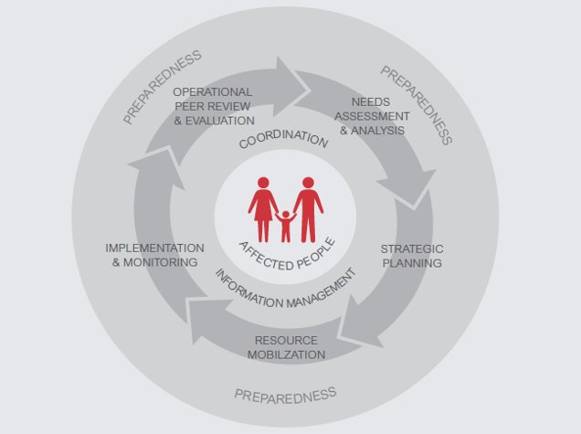
Actualizaciones en el HRP 2022
Webinar ​del Clúster de Nutrición Global
Proceso HRP 2022
Fecha: 19.10.21​
Notes:
Tal y como vimos con el paquete HPC, sólo se han hecho modificaciones limitadas para la plantilla y las instrucciones del HRP de 2022.

Slide 6
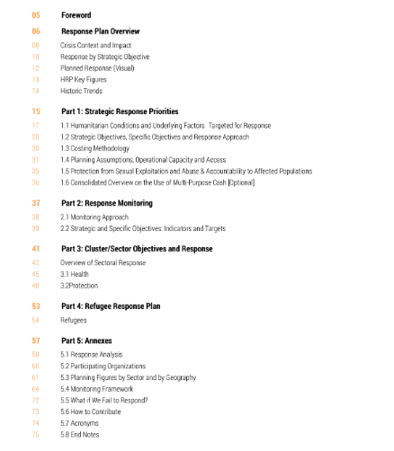
Protección contra la explotación y los abusos sexuales (PSEA)
Monitoreo
Análisis de la respuesta
Notes:
Como se acaba de comentar, los HRP se basan en los resultados obtenidos en el HNO, que proporciona tanto la evidencia como el análisis para entender la magnitud de la crisis. Ademas, identifica las necesidades humanitarias más urgentes. Estas necesidades sirven para elaborar unos objetivos estratégicos del HRP informados, así como los objetivos específicos. A partir de ahi, los planes de los clusteres se derivan de estos objetivos estratégicos. Aunque los HRP son reconocidos principalmente como herramientas de gestión, también actúan como una herramienta de movilización de recursos.
En cuanto a la estructuración del HRP, tenemos buenas noticias: no hay cambios significativos en su plantilla para el 2022 en comparación con los años anteriores. Por lo tanto, para aquellos que participaron en este proceso el año pasado, la plantilla y el proceso del HRP les resultarán algo familiares. El documento consta de un resumen ejecutivo y 5 partes. Si bien los planes de clústeres y sectores se enumeran en la parte 3, es importante destacar que las otras secciones son intersectoriales y se requieren los aportes del clúster/sector de nutrición para garantizar que la nutrición se aborde adecuadamente en las partes intersectoriales del documento. Los colegas de GNC debatirán durante este seminario web cómo hacer esto exactamente.
Así pues, para 2022, los principales ajustes -además de las correcciones, la edición de líneas, la actualización de los documentos de referencia y las cuestiones de formato- incluyen lo siguiente:
- Hay un capítulo separado sobre la Protección contra la Explotación y el Abuso Sexual en la guía actualizada del HRP. Muchos de los actuales HRP ya incluyen ese capítulo separado, en el apartado de Responsabilidad ante las poblaciones afectadas.
Se revisó el capítulo de monitoreo para mejorar la orientación y la claridad. El marco de seguimiento completo debe figurar en el anexo, que incluye una plantilla sugerida.
Además, se actualizó el anexo 5.1 del capítulo de análisis de la respuesta para mejorar la orientación sobre lo que debe documentarse en este capítulo. Sirve para documentar el proceso de análisis de la respuesta realizado desde el HNO hasta el HRP, así como los resultados del análisis de la respuesta.

Slide 7
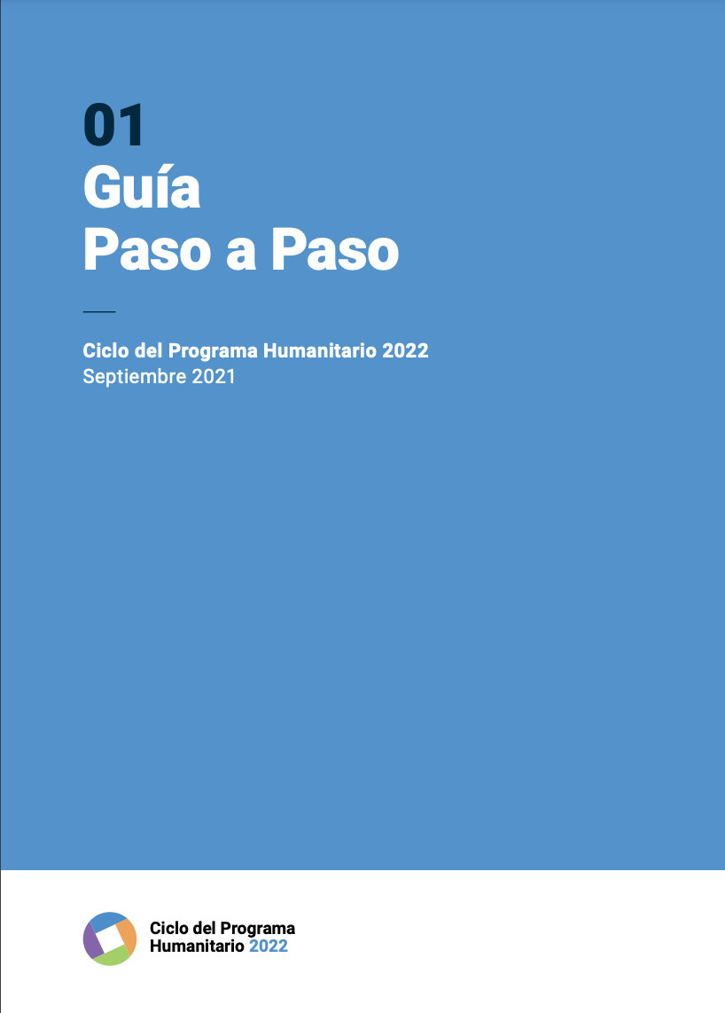
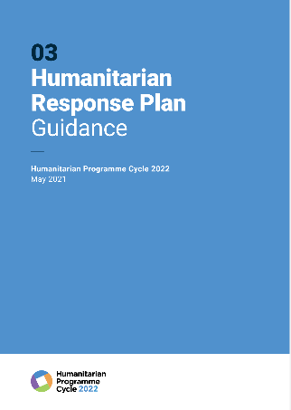
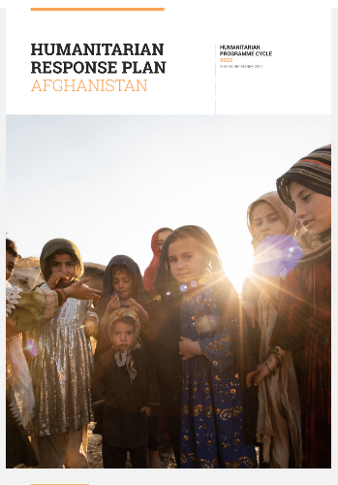
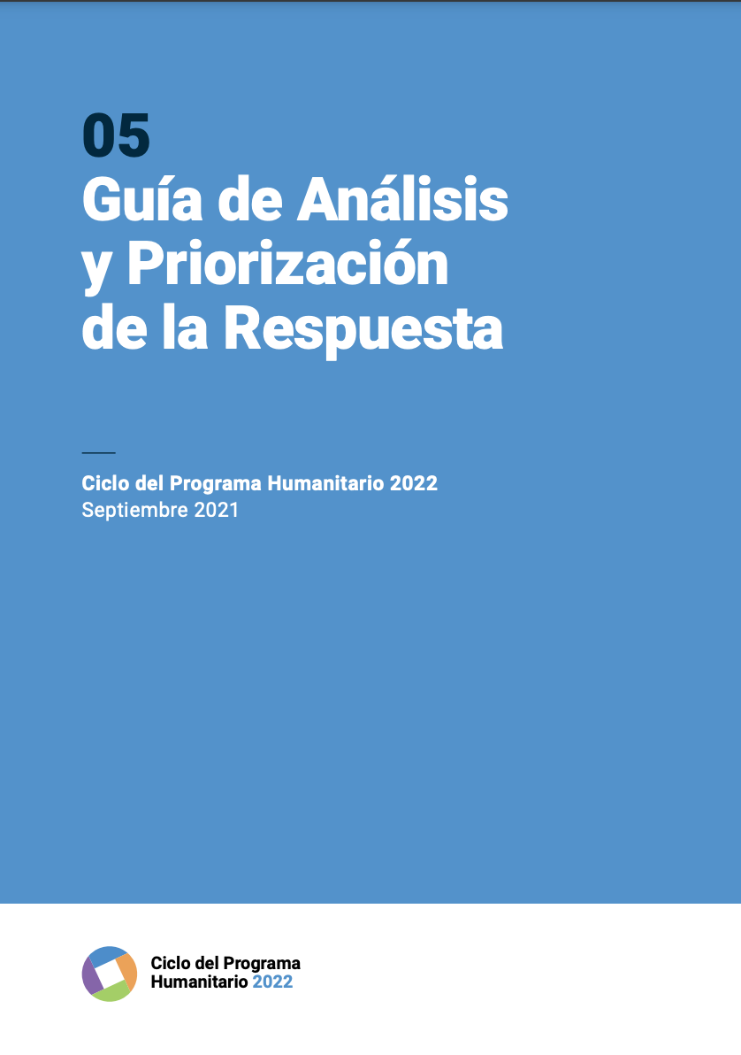
Vinculación del análisis de las necesidades con el análisis de las respuestas
https://kmp.hpc.tools/content/hpc-2022-facilitation-package
Webinar ​del Clúster de Nutrición Global
Proceso HRP 2022
Fecha: 19.10.21​
​
Notes:
Aquí puede ver los tres documentos de orientación clave para el desarrollo del HRP.
El primer documento es la Guía Paso a Paso.
El segundo documento es la guía y plantilla del HRP, que indica qué información presentar y cómo presentarla.
El tercer documento es la guia de análisis y priorización de la respuesta del HRP.
Los documentos están publicados en el sitio web de Gestión del Conocimiento (Knowledge Manegement en ingles), en el enlace indicado en la diapositiva.

Slide 8
Proceso HPC 2022
HNO
1 Acordar el alcance del análisis y el enfoque de los costes
2 Realizar una revisión de los datos secundarios
3 Recoger datos primarios
4 Realizar un análisis conjunto de las necesidades intersectoriales
HRP
Definir el alcance del HRP y formular los objetivos iniciales 5
Realizar un análisis de la respuesta 6
Finalizar los objetivos e indicadores estratégicos y específicos, y priorizar 7
Formular proyectos/actividades y estimar el coste del plan de respuesta 8
9 Revisión posterior a la toma de decisiones
10 Finalizar y aplicar el plan de seguimiento
Webinar ​del Clúster de Nutrición Global
Proceso HRP 2022
Fecha: 19.10.21​
​
Notes:
Esta diapositiva sigue la Guía Paso a Paso.
El webinar sobre el desarrollo de los HRP es la continuación del anterior webinar del GNC sobre el desarrollo de las HNO, en el que se trataron los pasos 1 a 4 del proceso HPC 2022. Al igual que para el HNO, el desarrollo de los HRP consta de 4 pasos que corresponden a los pasos 5 a 8 del proceso HPC. Este webinar se centrará en cada uno de estos pasos en detalle.
Paso 5: `Definir el alcance del HRP y formular los objetivos iniciales` incluye el alcance inicial del HRP basado en los resultados del HNO, así como la redacción de los objetivos estratégicos y específicos intersectoriales preliminares.
Paso 6: `Realizar el análisis de la respuesta` consiste en una revisión de las posibles opciones de respuesta y la estimación del número de población objetivo
Paso 7: `finalizar los objetivos estratégicos y específicos y los indicadores` incluye la finalización de los objetivos estratégicos y específicos, la identificación de los indicadores para supervisar la respuesta y el desarrollo de los planes de respuesta de los clusters
Y por último, la etapa 8 incluye la redacción del HRP, el desarrollo del proyecto y el cálculo de los costes.

Slide 9
Definición del alcance del HRP y del análisis de la respuesta
Pasos del HPC | Resultados clave | Acción a nivel de clúster | Acción interclúster
Paso 5​ | 1. Determinar el alcance del HRP y redactar los objetivos estratégicos preliminares. | Los equipos de los clústeres elaborarán una lista de criterios de priorización y desarrollarán una matriz o mapas de priorización | Los equipos de los clústeres contribuirán a los debates intersectoriales sobre las prioridades compartiendo las prioridades en materia de nutrición (con el apoyo de la HNO) ​
Paso 5​ | 2. Formular un conjunto inicial de objetivos intersectoriales y objetivos sectoriales específicos | Discutir la variedad de intervenciones que podrían contribuir al objetivo estratégico | El equipo del clúster participará en debates a nivel de clúster y planteará posibles respuestas e identificará las complementariedades y sinergias entre los sectores
Paso 6​ | 3. Revisar la idoneidad, relevancia y viabilidad de las diferentes intervenciones y de los grupos destinatarios | El clúster revisa las intervenciones propuestas sobre la base de la idoneidad, la relevancia y la viabilidad | Revisión intersectorial de las intervenciones propuestas en función de su idoneidad, relevancia y viabilidad
Paso 7​ | 4. Finalizar los objetivos estratégicos y específicos, incluyendo el número de personas destinatarias, la finalización de los enfoques de respuesta inter y multisectorial y la identificación de los indicadores ​ | - Los clústeres/sectores desarrollarán planes de respuesta e identificarán los objetivos de los clústeres - El clúster calculará el número de personas a las que se dirige | Discusión a nivel intersectorial para finalizar los objetivos intersectoriales y específicos Cálculo del número de personas destinatarias Identificación de indicadores para el seguimiento de los objetivos estratégicos y específicos
Webinar ​del Clúster de Nutrición Global
Proceso HRP 2022
Fecha: 19.10.21​
​
Notes:
Highlight that prioritisation occurs throughout each step and specifically refers to focusing efforts to ensure that those most affected are targeted, sequencing responses so that time-critical interventions take place first and lastly, ensuring that interventions are part of a package and not stand alone, and ensuring complementarity of efforts across the response.
Highlight that inter sectoral interventions need to be at the same place and at the same time.
_______________
Ouputs 1 and 2, align with Step 5 of the HPC process and the timeline is roughly August to September. Outputs 3 and 4 align with Step 6 of the HPC and the timeline is roughly September to October. Output 4 also aligns with Step 7 of the HPC process.

Slide 10
CALENDARIO DEL HPC 2022
El calendario del HPC varía según el país del que se trate
ENCUESTA: ¿En qué paso del HPC se encuentran? ¿Cuáles son las dificultades?
Paso 1. Acordar el alcance del análisis y el enfoque de los costes
Paso 2. La revisión de los datos secundarios está completada
Paso 3. Recogida de datos primarios
Paso 4. Finalización del análisis conjunto de las necesidades intersectoriales
Paso 5. Definición del alcance del HRP y formulación de los objetivos estratégicos preliminares
Paso 6. Realización del análisis de la respuesta
Paso 7. Finalización y priorización de los objetivos e indicadores estratégicos y específicos
Paso 8. Formulación de proyectos y cálculo de costes del HRP
Webinar ​del Clúster de Nutrición Global
Proceso HRP 2022
Fecha: 19.10.21​
​
Notes:
Poll will be launched with this slide.

Slide 11
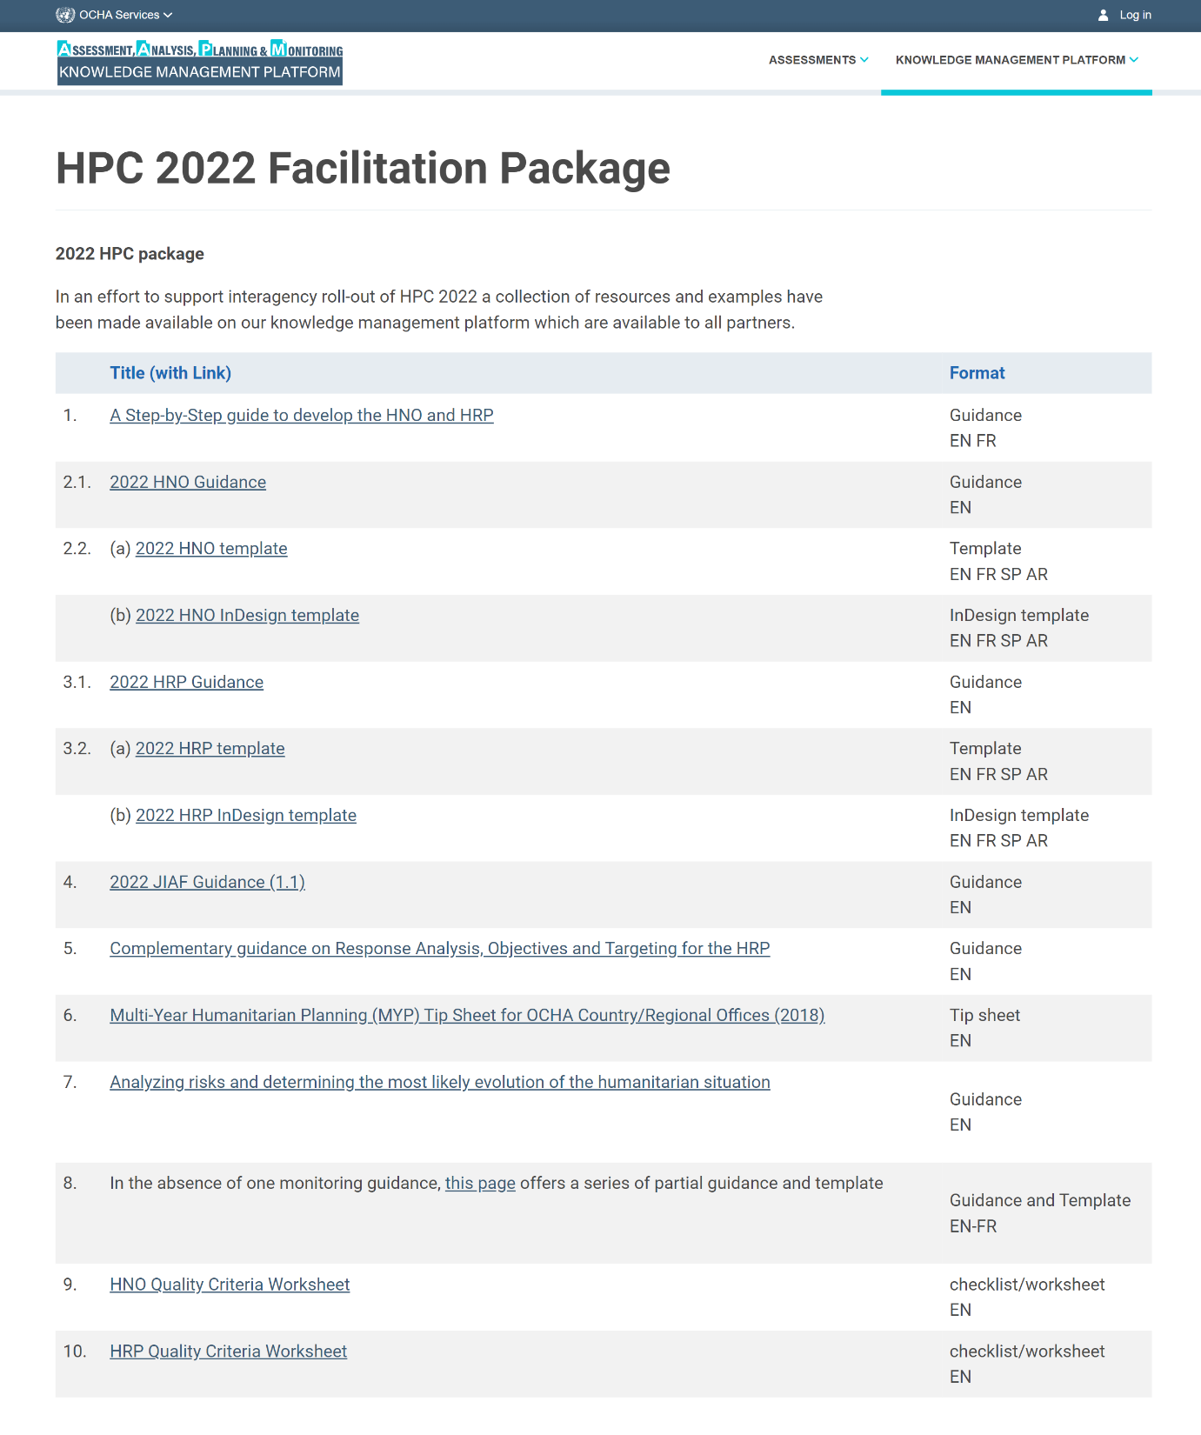
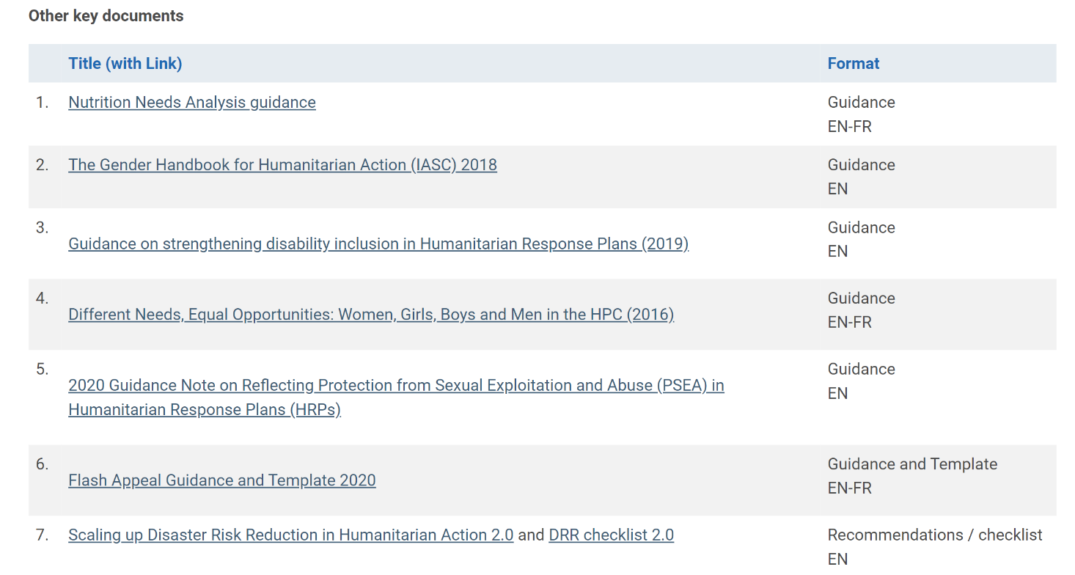
Available guidance
https://kmp.hpc.tools/content/hpc-2022-facilitation-package
Global Nutrition Cluster Webinar ​
on 2022 HNO process​
Date: 10.08.21​
Notes:
On this website (copy into chat) you’ll find the full HPC 2022 facilitation package, including the SBS and the HRP instructions which we just discussed.

Slide 12
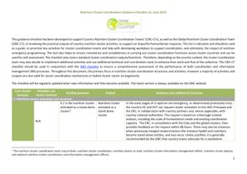


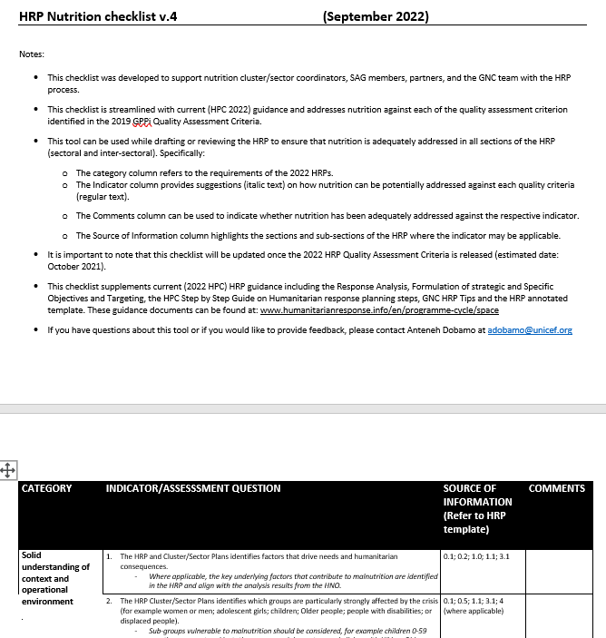
La guía está disponible
Webinar ​del Clúster de Nutrición Global
Proceso HRP 2022
Fecha: 19.10.21​
​
Notes:
Discuss available guidance.

Slide 13
¿Dudas, preguntas?
Webinar ​del Clúster de Nutrición Global
Proceso HRP 2022
Fecha: 19.10.21​
​

Slide 14
Desarrollo de los Planes de Respuesta Humanitaria 2022 a través de la perspectiva de la nutrición
Webinar ​del Clúster de Nutrición Global
Proceso HRP 2022
Fecha: 19.10.21​
​
Notes:
Agradecer la contribución a los ponentes precedentes
Y ahora les presentamos las recomendaciones más concretas del sector de nutrición

Slide 15
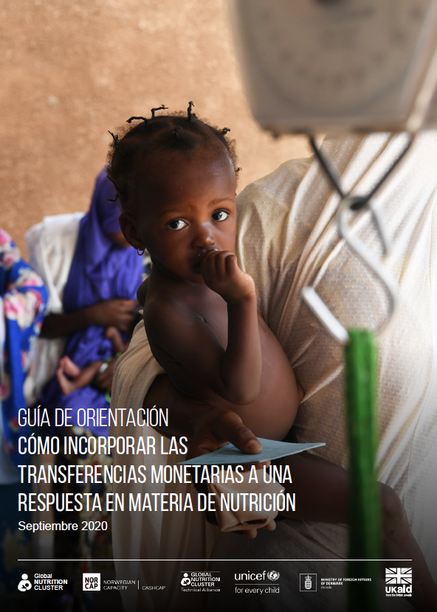
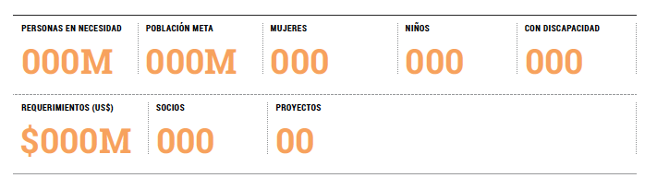
Plantilla HRP sector/Clúster de nutrición
​
Objetivos
Basados en el análisis de las necesidades nutricionales, vinculando con objetivos específicos y objetivos estratégicos.
Ubicación geográfica, cuestiones transversales (como género y discapacidad, y sus impactos en los servicios y el contexto del sector) y los logros previstos.
Respuesta
Subgrupos seleccionados para la respuesta nutricional con ubicaciones geográficas.
Número de beneficiarios (desglosados por sexo, edad y discapacidad).
Principales estrategias y modalidades de respuesta.
Considere el nexo de desarrollo humanitario y las adaptaciones de programación en relación al COVID-19.
Destacar las actividades intersectoriales (vincularlas con los respectivos Clústeres)
Datos por sexo, edad y discapacidad y discuta estos temas transversales.
Costes de la respuesta
Discutir los costes y realizar las estimaciones dentro del clúster.
Monitoreo
Considere los estándares ESFERA, el monitoreo de rutina a través de programas de prevención y tratamiento y varias evaluaciones y encuestas de socios, incluidas SMART, KAP y SQUEAC / SLEAC, etc.
Webinar ​del Clúster de Nutrición Global
Proceso HRP 2022
Fecha: 19.10.21​
Notes:
Esta diapositiva ilustra los componentes principales del plan de respuesta del sector.
No hay diferencia con el año pasado. Como pueden ver, tenemos que proporcionar el número de mujeres y niños/as meta, además de personas con discapacidad.
Los principales puntos a considerar al desarrollar esta sección son:
Asegurar que los objetivos se basen en análisis de necesidades nutricionales y estén vinculados a objetivos específicos y estratégicos. También es importante asegurarse de que los objetivos destaquen las colaboraciones intersectoriales con otros sectores. Teniendo esto en cuenta, también debemos trabajar con otros sectores para asegurarnos de que aborden adecuadamente la nutrición en sus respectivos objetivos.
Además, los objetivos también deben tener en cuenta cuestiones transversales como el género, la violencia de género y la discapacidad. En el caso de los países de la vía rápida de ONUSIDA, también debemos considerar el VIH.
Al considerar modalidades de respuesta como la prestación de servicios o transferencias monetarias, estas deben ser consideradas de manera complementaria, no solo desde un punto de vista nutricional, sino desde una perspectiva multisectorial.
Aunque es verdad que el número de palabras en el documento del HRP es limitado, al formular las modalidades de respuesta, se deben vincular las diferentes actividades con otros sectores y enfatizar el carácter intersectorial del trabajo. Como se ha compartido anteriormente, el GNC dispone de una guía de orientación sobre el uso de transferencias monetarias para respuestas nutricionales en emergencias (FOTO), que puede ser útil al considerar las modalidades de respuesta.
https://www.nutritioncluster.net/sites/nutritioncluster.com/files/2021-06/Cash-Voucher_Guidance_ES_RGB.pdf
Además, como el año pasado, el HRP 2022 pondrá un fuerte énfasis en el nexo humanitario-desarrollo, y esto debe ser abordado en sus respectivos planes sectoriales. Recomendamos encarecidamente que los equipos de coordinación trabajen con los colegas de SUN a nivel de país para identificar posibles puntos de entrada que quizás no se hayan considerado ya, especialmente en lo que respecta a la recuperación o a las estrategias de transición.
A considerar también, y esto no lo hemos cubierto mucho durante este webinar, pero COVID-19 también debe incorporarse en sus respectivos planes de respuesta, si se identifica como una vulnerabilidad, lo que probablemente siga siendo el caso de la mayoría, si no de todos, los países.
Se disponen de diferentes orientaciones sobre nutrición en emergencias y COVID-19 que pueden usarse para desarrollar sus planes de respuesta, todos disponibles en el sitio web de GNC. Aunque dicho esto, la mayoría de los programas han vuelto a la normalidad con los ajustes necesarios.

Slide 16
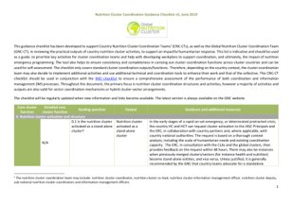
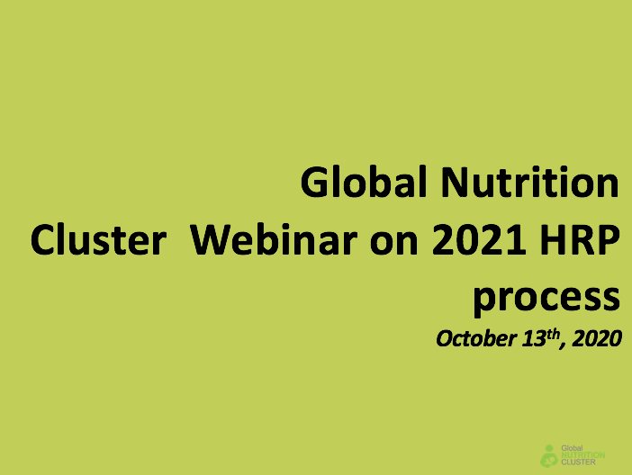
HRP en Nutrición- COSTES DE LA RESPUESTA​
​
3 opciones para estimar el coste:
Basado en actividad
Basado en proyectos
En combinación
Lista de verificación del NCC
Formación en linea del GNC
HRP Webinar Octubre 2020
Webinar ​del Clúster de Nutrición Global
Proceso HRP 2022
Fecha: 19.10.21​
Notes:
El último paso del proceso PRH, que corresponde al paso 8 del proceso HPC (formular los objetivos/actividades y costes del plan de respuesta) , es la formulación de proyectos / actividades y la estimación del costo del plan de respuesta.
Hay tres formas en las que podemos hacer esta estimación de costes: basado en actividades, proyectos o en combinación.
1) Para realizar el cálculo de costos basado en actividades, los costos estándar para cada actividad (por ejemplo, el tratamiento de la desnutrición o al suplementación en vitamina A) deben desarrollarse dentro del Clúster.
Los costes estándar pueden ser solicitados por ciertos actores clave, por ejemplo, aquellos involucrados en el tratamiento la denutrición. Estos costes deberán ser acordados por todos y armonizados. El cálculo de costes basado en actividades es ventajoso porque proporciona una estimación del coste de las necesidades totales, en lugar del coste de lo que los socios pueden disponer. Sin embargo, es un ejercicio complejo y que requiere mucho tiempo.
2) Para hacer Cálculo de costes basado en proyectos: los proyectos se cargan en el Módulo de proyectos de HPC (anteriormente OPS) para compilar los costos de cada proyecto involucrado en la respuesta nutricional. El cálculo de costos basado en proyectos también ayuda a mapear la contribución financiera planificada de cada socio a la respuesta.
Para algunos clusteres o secuores de nutrición, incluso puede ser posible realizar ambos tipos de costos, realizar un ejercicio de cálculo de costos basado en actividades, al mismo tiempo que se requiere que los socios envíen hojas de proyectos para rastrear las contribuciones de los socios.
También informarles que OCHA está trabajando en una guía para estandarizar este proceso. Desafortunadamente, esta guía aún no se ha publicado y no estará disponible para el proceso HPC 2022. Pero debería estar disponible para 2023.Para obtener más información sobre la elaboración de presupuestos, lo invitamos a navegar por el módulo de aprendizaje en línea sobre este tema, disponible en el sitio web de GNC o en Agora.
En este módulo, puede encontrar información útil sobre los pros y los contras de diferentes metodologías, así como varios ejemplos de países. También puede encontrar información útil en la Lista de verificación del grupo de nutrición y la Grabación del seminario web PRH 2021, que se encuentra en línea en nuestro sitio web.

Slide 17

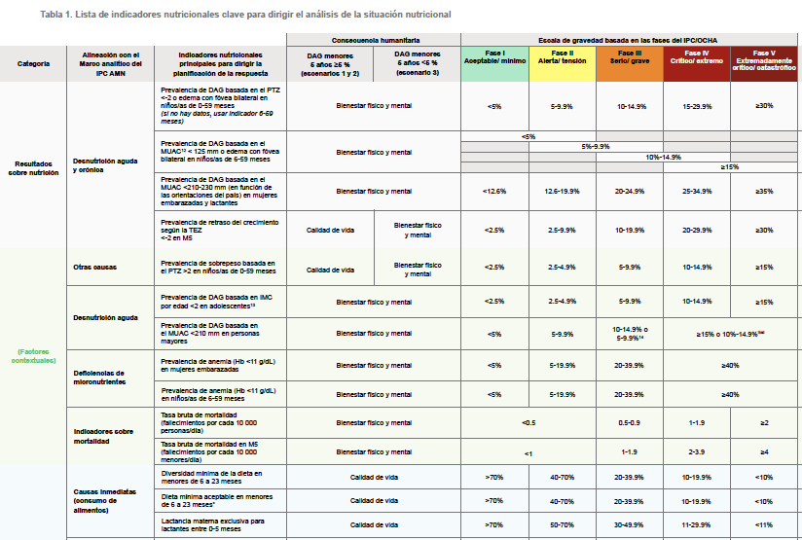
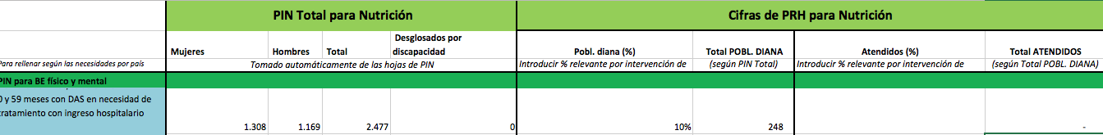
HRP sector/Clúster de nutrición - Monitoreo
​
Monitoreo
Considere los estándares ESFERA, el monitoreo de rutina a través de programas de prevención y tratamiento y varias evaluaciones y encuestas de socios, incluidas SMART, KAP y SQUEAC / SLEAC, etc.
Calculadora para el análisis de necesidades humanitarias sobre nutrición*, v2.0
Webinar ​del Clúster de Nutrición Global
Proceso HRP 2022
Fecha: 19.10.21​
Notes:
En esta diapositiva vamos a desarrollar el componente de monitoreo
Los planes de sector / clúster de nutrición deben proporcionar información sobre los planes de monitoreo
Dichos planes diferirán de un país a otro y dependerán de los indicadores seleccionados, los cuales deben relacionarse con la respuesta planificada y la capacidad de seguimiento.
Considere los estándares ESFERA, el monitoreo de rutina a través de programas de prevención y tratamiento y varias evaluaciones y encuestas de los socios, incluidas SMART, KAP y SQUEAC / SLEAC, etc.
También queremos enfatizar que la rendición de cuentas a las poblaciones afectadas debe abordarse en el monitoreo..
Para obtener orientación sobre la selección de indicadores, puede consultar la Tabla 1 de la Orientación para el análisis de las necesidades nutricionales humanitarias en nutrición, que enumera los indicadores nutricionales básicos y el repositorio de indicadores disponible en la guía.
Del mismo, modo, en la herramienta de análisis de necesidades nutricionales humanitarias, verán que se ha agregado una hoja de "monitoreo" para brindarle un mejor apoyo en este proceso (ya la tenemos disponible en español).

Slide 18
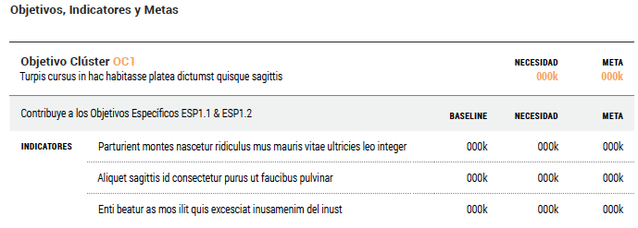
Plantilla HRP sector/Clúster de nutrición
Webinar ​del Clúster de Nutrición Global
Proceso HRP 2022
Fecha: 19.10.21​
Notes:
La segunda parte del plan de respuesta sectorial enumera los objetivos, indicadores y cifras del clúster. En esta sección tampoco hay cambios significativos en comparación con otros años.
Aquí, los grupos / sectores deben indicar el número de personas META (o Diana) de cada intervención nutricional. Para llevar a cabo este proceso, los socios del clúster deberán acordar la cobertura de cada tipo de intervención nutricional.
Estos objetivos se reflejarán en el plan de respuesta del clúster y contribuirán al número total de personas META (o Diana) que se presentarán en las secciones intersectoriales del HRP
En lineas generales, la población META responde al proceso de selección e identificación de las personas que serán asistidas como parte de la respuesta.
El proceso se basa en los resultados del HNO y el análisis de respuesta, que en última instancia define los criterios de elegibilidad y las personas elegibles.
Las personas META son un subconjunto del PiN y representan la cantidad de personas a las que se llegará a través de las intervenciones propuestas.
Se recomienda estimar un objetivo basado en las necesidades humanitarias que se esfuerce por alcanzar el 100%, teniendo en cuenta la accesibilidad y las posibles limitaciones.
Es importante señalar que la capacidad operativa y las tendencias de financiación para una situación humanitaria determinada no deben tenerse en cuenta al determinar los objetivos. Al determinar los objetivos, también debemos considerar los estándares ESFERA. Por ejemplo, los programas de desnutrición aguda deben tener como objetivo al menos el 50% en las zonas rurales, el 70% en las zonas urbanas y el 90% en los campamentos.

Slide 19
Desarrollar un plan de trabajo del clúster de nutrición
Webinar ​del Clúster de Nutrición Global
Proceso HRP 2022
Fecha: 19.10.21​
Notes:
Si bien esto está fuera del alcance del seminario web de hoy sobre el proceso de PRH, pensamos que podría ser útil abordar los vínculos entre el PRH y el plan de trabajo del grupo de nutrición.
Por lo tanto, una vez que se ha elaborado el plan de respuesta de nutrición, debe traducirse en un plan de trabajo de nutrición que debe incluir detalles sobre las actividades, los resultados, los plazos y las responsabilidades del grupo temático.
El plan de trabajo apoyará la planificación anual y guiará las actividades para la implementación de la respuesta de nutrición y contribuirá a mejorar la eficacia de la programación.
Los resultados de un ejercicio de seguimiento del desempeño de la coordinación del cluster/sector (CCPM) también pueden ayudar a informar el plan de trabajo.
En el GNC hay ejemplos de planes de trabajo del grupo temático de nutrición sitio web y en Agora, en el módulo de aprendizaje en línea .línea para el desarrollo de la PRH, para Somalia y Yemen. Ahora solo está disponible en inglés pero la totalidad de los 109 módulos están siendo traducidos al español.

Slide 20
Compromiso: el liderazgo y la coordinación efectivos están establecidos y son funcionales
Benchmarks
1. Las funciones de liderazgo y coordinación del clúster / sector de nutrición cuentan con el personal y las habilidades necesarias a nivel nacional y subnacional.
2. Se cumplen las responsabilidades básicas de liderazgo y coordinación
CCC1 Liderazgo y coordinación
Webinar ​del Clúster de Nutrición Global
Proceso HRP 2022
Fecha: 19.10.21​
Notes:
Una vez más, esto está un poco fuera del alcance de este seminario web, pero es algo que todos debemos saber; los CAC actualizados (Compromisos principales para la infancia), en particular. CCC1: Liderazgo y coordinación.
Los CCC actualizados reflejan ahora adecuadamente el compromiso de UNICEF con la coordinación, y el primer CCC destaca específicamente el compromiso de UNICEF de garantizar que se establezca y funcione un liderazgo y una coordinación humanitarios efectivos. Este compromiso se mide con dos criterios: 1. Que los mecanismos de coordinación de los clústeres / sectores de nutrición cuenten con el personal y el equipamiento adecuados a nivel nacional y subnacional, y 2. Que se aseguren las responsabilidades esenciales de liderazgo y coordinación.
GNC y GCCU han trabajado juntos para desarrollar una guía para respaldar estos puntos de referencia, incluido un árbol de decisiones de personal, desarrollado para brindar apoyo a los equipos de país y proporcionar "métricas" hasta el final. "Apropiadamente", que se menciona en el criterio en sí, como así como los marcos de competencias para la coordinación de clusters y la gestión de la información, así como los módulos de e-learning. Si bien los CCC no respaldan específicamente el desarrollo de sus respectivos PRH, sí respaldarán el plan de trabajo y la dotación de personal de su clúster. Además, los CCC se pueden utilizar para apoyar sus esfuerzos de promoción a nivel de país para tener el personal adecuado para la coordinación.

Slide 21
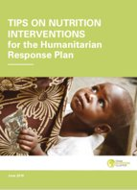
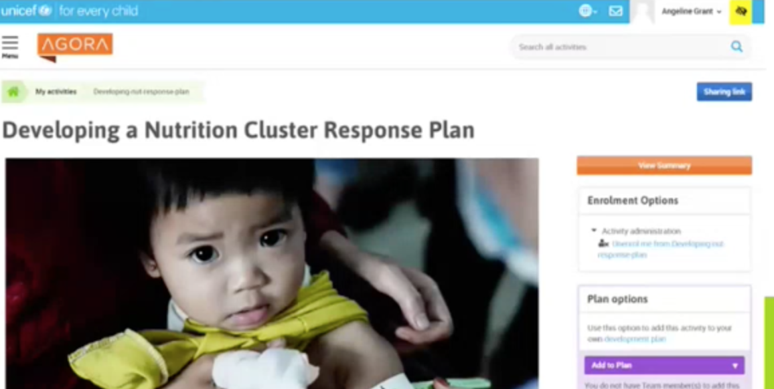
Guias disponibles
Webinar ​del Clúster de Nutrición Global
Proceso HRP 2022
Fecha: 19.10.21​
Notes:
En términos de la orientación disponible para apoyar el proceso de PRH, además de lo que ha sido compartido por OCHA, el GNC ha actualizado nuevamente la guía específica del clúster de nutrición para reflejar el proceso de PRH 2022.
Lista de verificación para garantizar la calidad del HRP (Checklist)
el documento GNC HRP Tips,
la lista de verificación de coordinación del clúster de nutrición y
los módulos de aprendizaje electrónico de GNC disponibles en el sitio web de GNC o en Agora.

Slide 22
Webinar ​del Clúster de Nutrición Global
Proceso HRP 2022
Fecha: 19.10.21​
Notes:
En cuanto a los módulos de e-learning, tenemos dos módulos específicamente dedicados al proceso de PRH:
un módulo sobre el desarrollo de la PRH de manera global
y el otro, sobre el desarrollo del plan de respuesta del clúster de nutrición.
Como se mencionó anteriormente, estos módulos se pueden encontrar en el sitio web de GNC o en Agora.

Slide 23
Consideraciones clave y consejos prácticos
para temas transversales
Webinar ​del Clúster de Nutrición Global
Proceso HRP 2022
Fecha: 19.10.21​

Slide 24
¿Dónde y cómo integrar la VG y la discapacidad en el PRH?
Objetivos del clúster
PiN (personas en necesidad)
Acciones prioritarias
Actividades
Coste de la respuesta
Monitoreo
Centrarse en la seguridad, el acceso, la inclusión, la aceptabilidad, la calidad, la dignidad, etc.
Como mínimo, datos desglosados ​​por edad, sexo y discapacidad
No dañar, reducir y responder a los riesgos de VG, satisfacer las necesidades específicas de las personas con discapacidad, mujeres y niñas, (integrarlas en todas las acciones)
Involucrar a mujeres, niñas y personas con discapacidad
Abordar sus barreras de acceso y necesidades críticas
Incluir un presupuesto para disminuir el riesgo de VG y la inclusión de la discapacidad de acuerdo con las actividades planificadas.
Indicador específico relacionado con el acceso seguro y digno
Reducir riesgos y mejorar la seguridad
Lograr los objetivos del clúster / sector (desglosados)
Notes:
La integración de la VG y la discapacidad puede incluirse en varias partes del HRP. En objetivos de clúster, cálculos de PIN, etc.

Slide 25
Consejos prácticos para tener en cuenta la discapacidad
Participación
Involucrar a las personas con discapacidad y sus organizaciones en el diseño e implementación de un plan de acción inclusivo para la seguridad alimentaria y la nutrición.
Asegurar que los mecanismos de retroalimentación y quejas sean accesibles e incluyan a personas con discapacidad.
Opciones de respuesta
Respuestas para llegar a las poblaciones afectadas marginadas y aisladas
Asegúrese de que los servicios de nutrición y otras instalaciones cumplan con los criterios de accesibilidad.
Incluir el desarrollo de capacidades del personal local y nacional relevante sobre buenas prácticas nutricionales para personas con discapacidades.
Monitoreo
Identificar o desarrollar indicadores específicos de discapacidad para monitorear la seguridad alimentaria y el estado nutricional de las personas con discapacidad.
Incluir indicadores generales para evaluar hasta qué punto las intervenciones y los sitios nutricionales son accesibles para las personas con discapacidad.
Mobilización de recursos
Asignar y movilizar recursos para intervenciones nutricionales inclusivas que sean accesibles y estén dirigidas a personas con discapacidad.
Asignar recursos suficientes en el presupuesto para cubrir los costos de accesibilidad e inclusión.
Notes:
Esta diapositiva enumera ejemplos tangibles de cómo se puede abordar la discapacidad en su respectivo plan de respuesta. La discapacidad puede integrarse en las opciones de respuesta, en el seguimiento, y debe tenerse en cuenta al calcular los costos y la movilización de recursos.
Además, las personas con discapacidad deben participar en el diseño y la ejecución del programa.
Integrado: los programas de nutrición están diseñados y adaptados para garantizar que incluyan y sean accesibles para todos, incluidas las personas con discapacidades.
Desagregar los indicadores relevantes por género, edad y discapacidad.
Dirigido: Los programas de nutrición deben satisfacer las necesidades individuales de las personas con discapacidad, en términos de sensibilización, infraestructura, comunicaciones, raciones
Ejemplo: Distribución alimentaria debe estar diseñada para incluir personas con discapacidad

Slide 26
Consejos prácticos para VG
Los riesgos de VG y las barreras relacionadas con la nutrición se identifican e incluyen en el HNO
Incluya al menos una estrategia e indicador de respuesta que aborden los riesgos y barreras identificados.
Incluir estándares de respuesta e indicadores de mitigación del riesgo de VG.
Ejemplo: Algunas mujeres no pueden acudir a los servicios de nutrición porque sus maridos no lo aprueban porque no comprenden la importancia de los servicios de nutrición.
Llevar a cabo actividades de divulgación o educación sobre nutrición específicas dirigidas a hombres y líderes comunitarios.
Mejora de la mitigación del riesgo de VG en el PRH en nutrición.
No hay datos relacionados con los riesgos de VG y las barreras a los servicios de nutrición.
Abordar las lagunas de datos (auditoria de seguridad, incluir preguntas sobre barreras en el seguimiento de la nutrición, evaluaciones)
Incluya al menos una respuesta e indicadores estándar de mitigación del riesgo de VG.
Webinar ​del Clúster de Nutrición Global
Proceso HRP 2022
Fecha: 19.10.21​
Notes:
La VG debe ser reconocida y abordada en el HRP, y las necesidades relacionadas con la VG identificadas en el HNO deben ser tratadas en el HRP bajo los respectivos planes e indicadores de respuesta del clúster.
En general el el ejercicio del HRP del 2021, hemos visto una mejora significativa en términos de abordar la VBG en los HRP de nutrición pero todavía existen areas de mejora.
Por ejemplo,
El desarrollo de capacidades de las organizaciones dirigidas por mujeres siguió siendo muy bajo y debería priorizarse en el HPC de 2022 para asegurar un enfoque más localizado y sensible al género, y para garantizar que los riesgos y vulnerabilidades se aborden de manera efectiva.
Con respecto a los indicadores de HRP, a pesar de una narrativa relativamente buena en general (y una mejora con respecto al año anterior), solo 4 países (y 3 parcialmente) incluyeron indicadores relevantes (y solo 1 correspondió a esa narrativa de GBVRM).

Slide 27
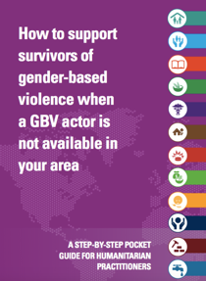
Consejos prácticos para VG
Medidas estándar de mitigación del riesgo de VG para la nutrición:
Capacitación de los trabajadores de primera línea en nutrición sobre la referencia / divulgación de la VG
Auditoría de seguridad: multisectorial o específica de nutrición
Ejemplos de indicadores relacionados con la mitigación del riesgo de VG en Nutrición:
Número de sitios de nutrición con auditorías de seguridad de VG realizadas al menos una vez (Sudán del Sur)
Porcentaje del personal de nutrición que ha recibido orientación sobre la vía de derivación de la VG y puede derivar a los supervivientes a la atención adecuada (Nigeria)
% de mujeres y niñas que se sienten seguras al acceder a los servicios de nutrición (nivel de resultado)
https://gbvguidelines.org
Herramientas auditorías de seguridad en nutrición (S. Sudan)
https://knowledgeagainsthunger.org/wp-content/uploads/2019/09/Nutrition-Site-Safety-Audit-Tool-EN.pdf
GNV website (GBV)
Webinar ​del Clúster de Nutrición Global
Proceso HRP 2022
Fecha: 19.10.21​
Notes:
Esta diapositiva ilustra ejemplos tangibles adicionales de cómo podemos abordar mejor la VG en nuestros PRH.
Respecto a la orientación:
Por último, existen muchos recursos para la mitigación del riesgo de VG. Visite el sitio web de GNC y busque GBV para obtener más recursos o simplemente comuníquese con el servicio de asistencia técnica. ¿Quién puede ponerlo en contacto con nuestros colegas sobre violencia de género para obtener orientación y apoyo específicos?

Slide 28
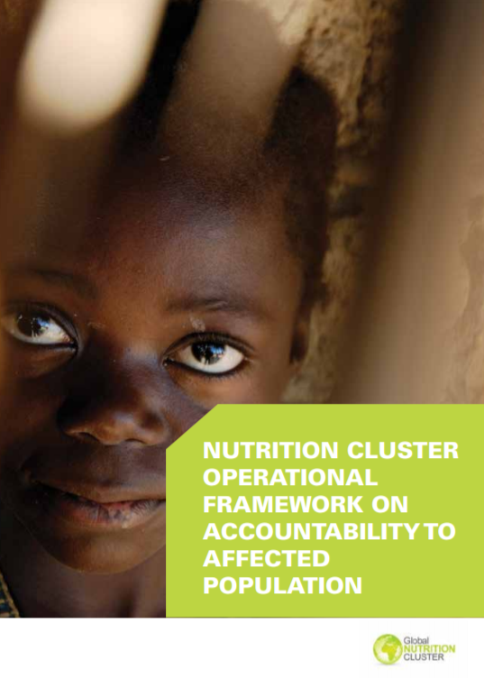
Consejos para integrar la rendición de cuentas a las poblaciones afectadas (AAP)
Webinar ​del Clúster de Nutrición Global
Proceso HRP 2022
Fecha: 19.10.21
Notes:
A continuación abordaremos algunos consejos para integrar la rendición de cuentras de las personas afectadas en el Plan de Respuestra Humanitario
Se deben identificar los actores clave relevantes que puedan representar los intereses de las poblaciones afectadas y se deben explorar los medios para facilitar la retroalimentación y el debate a nivel subnacional.
Además, el plan de respuesta debe identificar las actividades clave (que luego se pueden dotar de recursos) que pueden mejorar la responsabilidad de la respuesta nutricional para las poblaciones afectadas.
Esto debe incluir actividades relacionadas con el establecimiento de mecanismos de retroalimentación y quejas y consultas comunitarias, como mínimo.
Una de las herramientas incluidas en el kit de herramientas de AAP, que se encuentra en el sitio web de GNC, es la hoja de consejos para monitorear el desempeño de la rendición de cuentas en los clústeres.
Esta herramienta podría ser útil al desarrollar HRP, ya que proporciona ejemplos tangibles de cómo se puede abordar la AAP en todas las funciones centrales del clúster.
Por ejemplo,
¿se ha involucrado a informantes clave locales en el desarrollo y validación del plan de respuesta del sector o cluster de nutrición?
Las evaluaciones incluyenb preguntas abiertas sobre las percepcciones de las poblaciones y sobre sus prioridades de respuesta?
Otro recurso útil es el documento a la derecha de la diapositiva: la preparación operativa del cluster de nutrición sobre la rendición de cuentas a las poblaciones afectadas

Slide 29
Consejos prácticos para transferencias monetarias
Utilizar efectivo o cupones para la asistenciaa familias o para la asistencia de alimentación individual.
Combinar las transferencias en efectivo o los cupones destinados a las familias con intervenciones que promueven un cambio socialy de conducta.
Ofrecer transferencias monetarias condicionadas para incentivar la asistencia a servicios prioritarios de salud.
Prevención de la desnutrición
Tratamiento de la desnutrición
Entregar dinero en efectivo o cupones para facilitar el acceso al tratamiento de la desnutrición.
Proporcionar asistencia en efectivo o con vales a los cuidadores de niños con DAS
Webinar ​del Clúster de Nutrición Global
Proceso HRP 2022
Fecha: 19.10.21​
Notes:
Al considerar las modalidades de respuesta, debemos considerar las transferencias monetarias. Se distribuyen en efectivo o cupones para abordar las barreras económicas a los bienes y servicios relacionados con los determinantes subyacentes de la nutrición. En el HNO ya ha evaluado si las transferencias monetarias son una opción de intervención viable en su contexto (análisis de mercado de la disponibilidad de bienes, acceso de la población a los mercados, etc.).
Si es así, existen varios puntos de entrada para la asistencia en efectivo y con cupones en los programas de nutrición.
En la prevención y tratamiento de la desnutrición.
Considerar para la Prevención de la desnutrición
Combine la ayuda del hogar con la ayuda individual para la alimentación (se puede considerar efectivo o cupones para ambos componentes)Combinar dinero en efectivo o vales del hogar con intervenciones de SBC
Proporcionar transferencias monetarias condicionadas para incentivar la asistencia a los servicios de salud preventivos prioritarios.
Hay muchos usos para el efectivo y los cupones para ayudar con el tratamiento de la desnutrición:
Proporcionar dinero en efectivo o cupones para facilitar el acceso al tratamiento de la desnutrición, como el transporte.
Proporcionar asistencia en efectivo o con vales a los cuidadores de niños con SAM- para la compra de alimentos para el niño y la familia a fin de reducir el uso compartido de RUTF

Slide 30

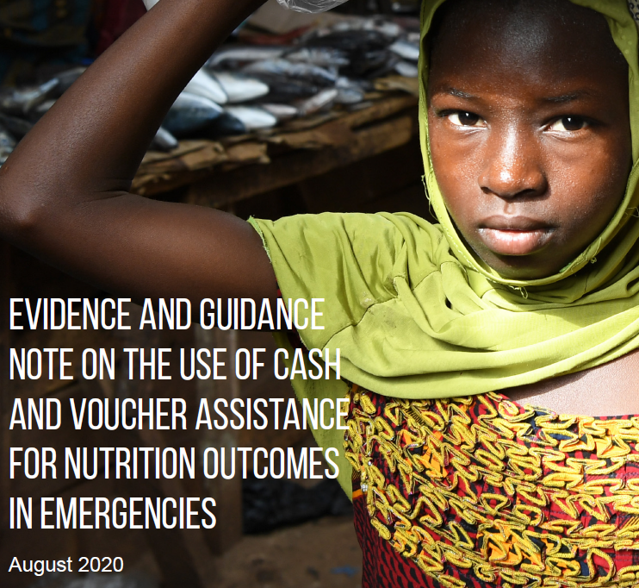
Consejos prácticos para transferencias monetarias
Incluir información sobre la evidencia utilizada para determinar el uso de transferencias monetarias.
Indique el porcentaje de respuesta entregada mediante el uso de transferencias monetarias y la cantidad de personas a las que se dirigió con transferencias monetarias
Guidance Brief
Evidence and Guidance Note
OCHA Guidelines for cash inclusion into the 2020 HPC
(and 2021, 2022)
https://www.nutritioncluster.net/sites/nutritioncluster.com/files/2021-06/Cash-Voucher_Guidance_ES_RGB.pdf
Webinar ​del Clúster de Nutrición Global
Proceso HRP 2022
Fecha: 19.10.21​
Notes:
Incluir información sobre la evidencia utilizada para determinar el uso de transferencias monetarias (es decir, la funcionalidad del mercado, las barreras financieras encontradas al acceder a alimentos nutritivos, al agua potable o a artículos de higiene, así como el transporte para llegar a los servicios de salud y nutrición).
Indique el porcentaje de respuesta entregada mediante el uso de transferencias monetarias y el número de personas a las que se dirigió la transferencia monetaria
Porcentaje de la respuesta entregada mediante el uso de transferencias monetarias;
Porcentaje de grupos destinatarios que reciben transferencias monetarias por resultados nutricionales
Incluir indicadores no específicos de transferencias monetarias basados ​​en resultados para el seguimiento de los objetivos a nivel sectorial.
Se puede encontrar más orientación en la guía de transferencias monetarias publicada el año pasado.

Slide 31
Consejos para la colaboración intersectorial (IS) y la programación
Analizar conjuntamente los resultados del PNH (HNO)
Juntos identifiquen a las poblaciones afectadas
Identificar conjuntamente intervenciones técnicas IS y un paquete mínimo de intervenciones IS
Decidir las modalidades de ejecución de intervenciones técnicas IS específicas
Decidir dónde y cómo compartir recursos
Decidir conjuntamente sobre indicadores específicos IS
Discutir conjuntamente un plan de seguimiento IS
Acordar conjuntamente un sistema de información de informes IS
Webinar ​del Clúster de Nutrición Global
Proceso HRP 2022
Fecha: 19.10.21​
Notes:
https://assessments.hpc.tools/km/hno-hrp-step-step-guidance-2021
file:///C:/Users/carol/Downloads/05.HPC_2021-ResponseAnalysisPrioritization_Guide-Final%20draft.pdf
La colaboración intersectorial son las acciones conjuntas tomadas por diferentes sectores para mejorar los resultados para las poblaciones afectadas por desastres.
Es la convergencia de esfuerzos, al mismo tiempo y en las mismas ubicaciones geográficas, construida sobre la clasificación de la gravedad y las necesidades priorizadas, para lograr un resultado acordado basado en estándares acordados.
Los clusteres o sectores de Seguridad Alimentaria, Salud, Nutrición y WASH deben trabajar conjuntamente en lo siguiente antes de unirse a la reunión de análisis de necesidades intersectorial (ICCG) dirigida por OCHA.
Analiza conjuntamente los resultados de la evaluación conjunta de necesidades de HNO
Identificar y focalizar conjuntamente las poblaciones afectadas con programas intersectoriales que se ejecutan en el mismo lugar y al mismo tiempo.
Identificar conjuntamente intervenciones técnicas intersectoriales en respuesta a necesidades acordadas y priorizadas y entregadas en el mismo lugar / mismo momento
Decidir las modalidades de ejecución de intervenciones técnicas intersectoriales específicas a nivel de la comunidad, el hogar y las estructuras de salud, un paquete mínimo de intervenciones intersectoriales cuando sea apropiado.
Decidir dónde y cómo compartir los recursos (salarios de los trabajadores de salud comunitarios, incentivos para voluntarios de salud comunitaria)
Decidir conjuntamente qué indicadores específicos recopilar para la programación intersectorial (quién recopilará qué indicadores y con qué frecuencia)
Discutir conjuntamente un plan de seguimiento intersectorial (cuándo y quién de cada grupo realizará visitas de seguimiento conjuntas utilizando la lista de control de seguimiento acordada)
Discuta y acuerde conjuntamente un sistema de presentación de informes intersectorial sencillo y fácil de usar que sea accesible para todos los clusteres y socios.

Slide 32
Contactos y recursos
Apoyo para los procesos HNO y HRP:
Reuniones bilaterales según necesidades
Revisión de los documentos de HNO y HRP
HNO | Inter-sectorial (HNO y HRP)
Núria Salse nsalse@unicef.org | Caroline Abla cabla@unicef.org
HRP
Países de lengua inglesa | Países de lengua francesa | Países de lengua española
Briony Stevens bstevens@unicef.org | Angeline Grant agrant@unicef.org | Núria Salse nsalse@unicef.org
Herramientas y guías de referencia
https://www.nutritioncluster.net/Coordination_Toolkit
Webinar ​del Clúster de Nutrición Global
Proceso HRP 2022
Fecha: 19.10.21​

Slide 33
Preguntas?
Webinar ​del Clúster de Nutrición Global
Proceso HRP 2022
Fecha: 19.10.21​

Slide 34
Gracias!
nutritioncluster.net

